Slide 1
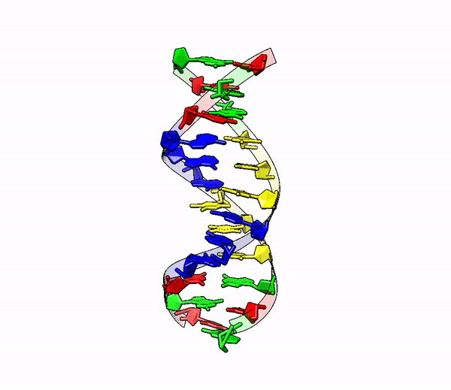

Радиальное распределение дозы
Матвей Вологжин
Магистрант | 1 курс (Faculty of Physics)
23/03/2026

Slide 2

ЧАСТЬ I
НАУЧКА

Slide 3
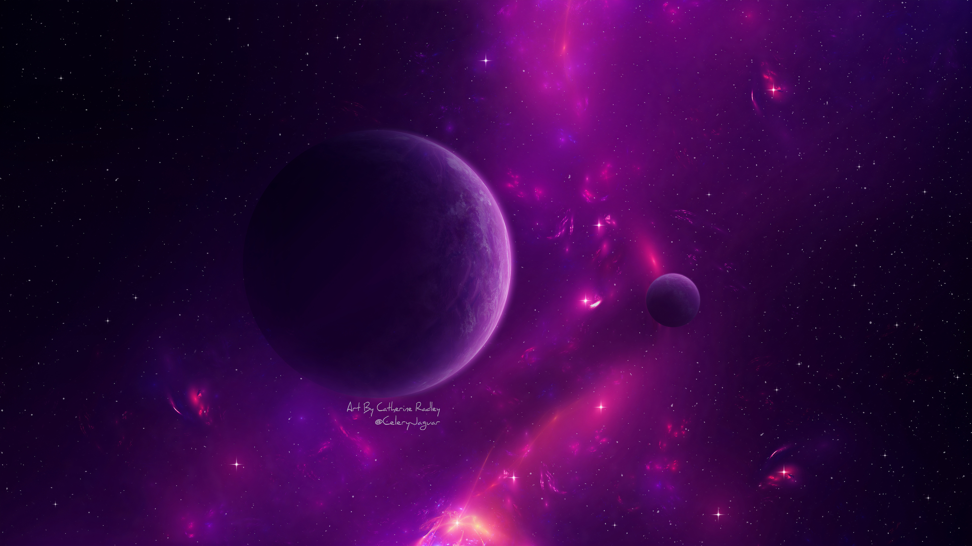
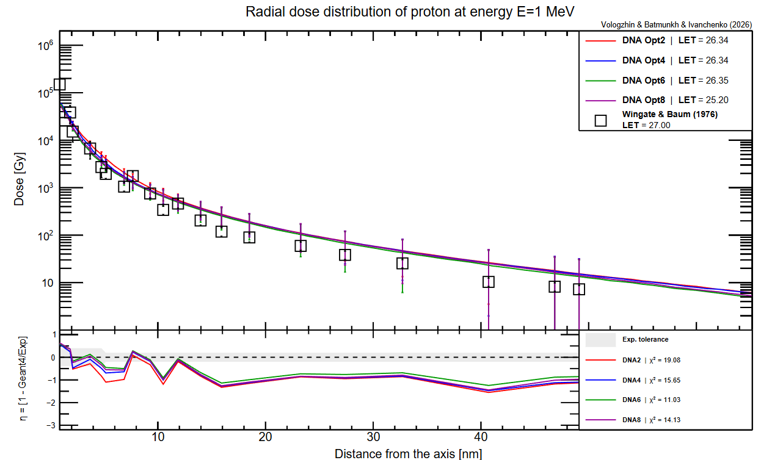

Radial dose distribuition
matvey.vologzhin@mail.ru

Slide 4











Radial dose distribuition
matvey.vologzhin@mail.ru

Slide 5
ЧАСТЬ II
ЧТО ТАМ ВНЕ НАУЧКИ?

Slide 6

Цифровые кафедры: Трудности
Сколько было студентов?
143 человека
Сколько живых?
92 человек
Сколько отчислили?
51 человек
matvey.vologzhin@mail.ru

Slide 7
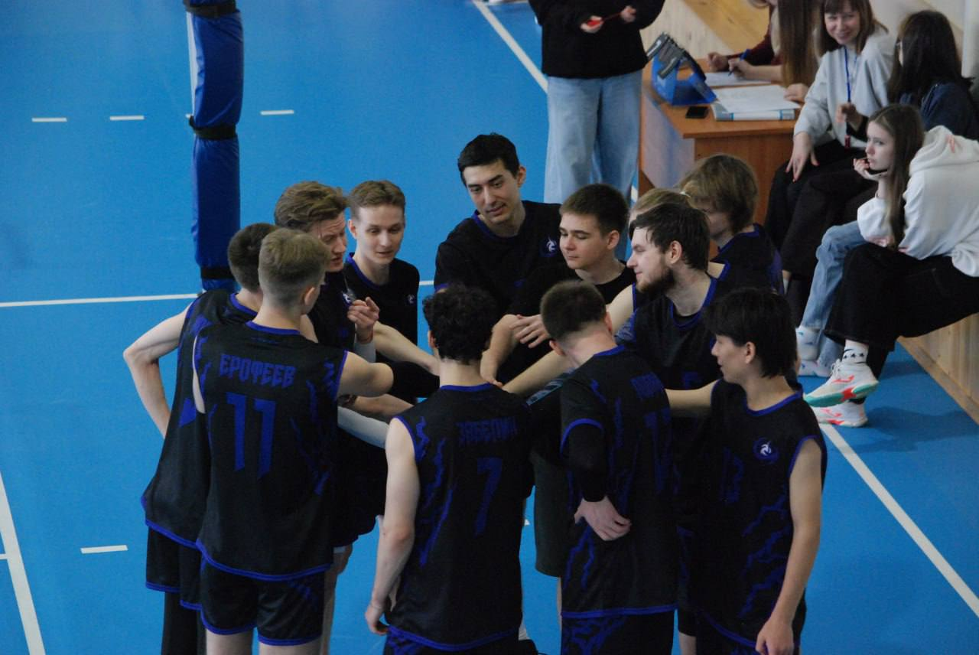
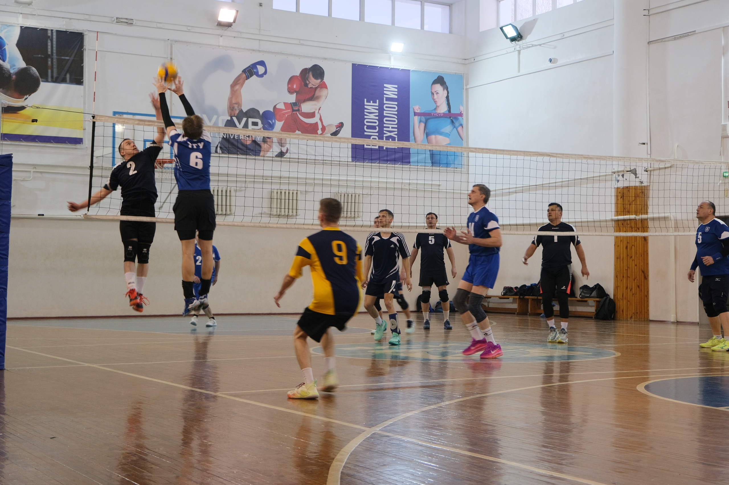
Волейбол: Студент & Сотрудник
matvey.vologzhin@mail.ru

Slide 8
ЧАСТЬ III
РЕЗУЛЬТАТЫ & ПЛАНЫ

Slide 9
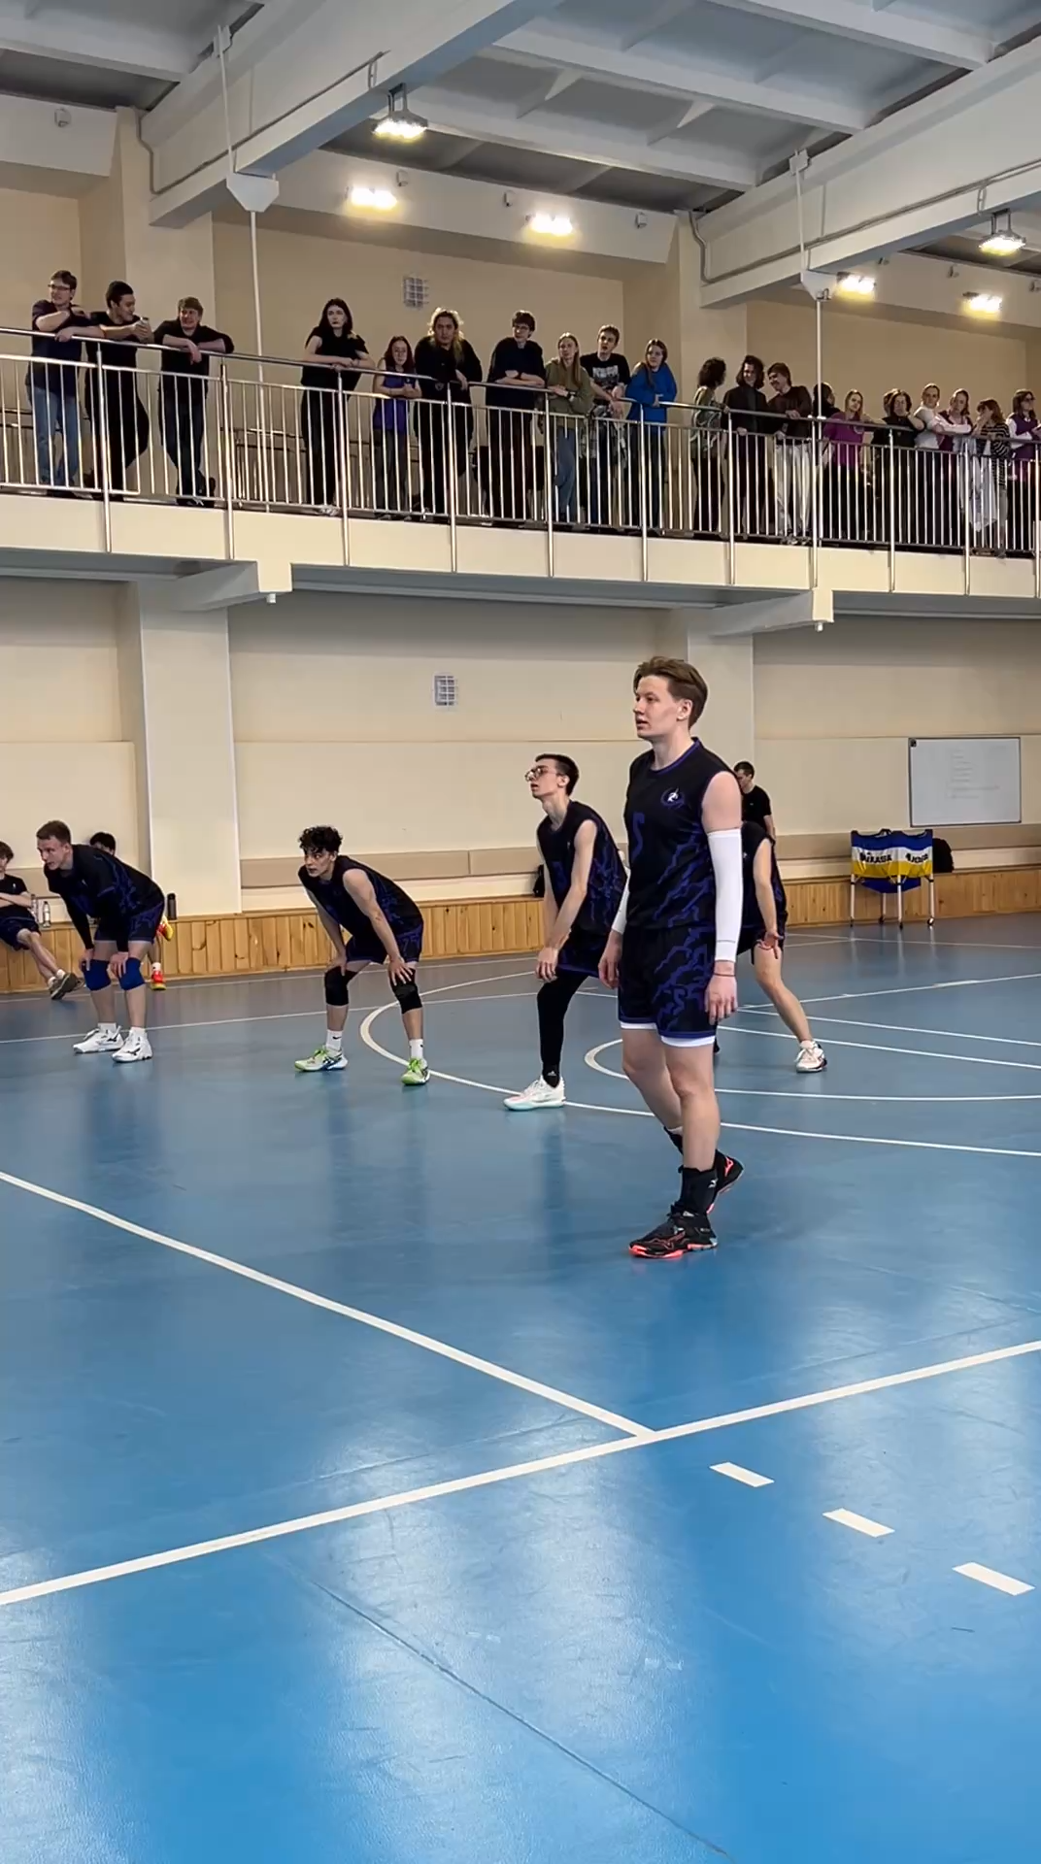
Результаты: 10.03.2026 – 22.03.2026
16/03: Прошёл на ПГАС💵
21/03: Закончил все приложения для валидации🤯
22/03: Получили все данные для статьи😎
15/03: Выбрались в высшую лигу по волейболу среди факультетов ТГУ (обыграли ФИТ)🏐
18/03: Сформировал список на отчисление для студентов Цифровых кафдер🧫
matvey.vologzhin@mail.ru

Slide 10
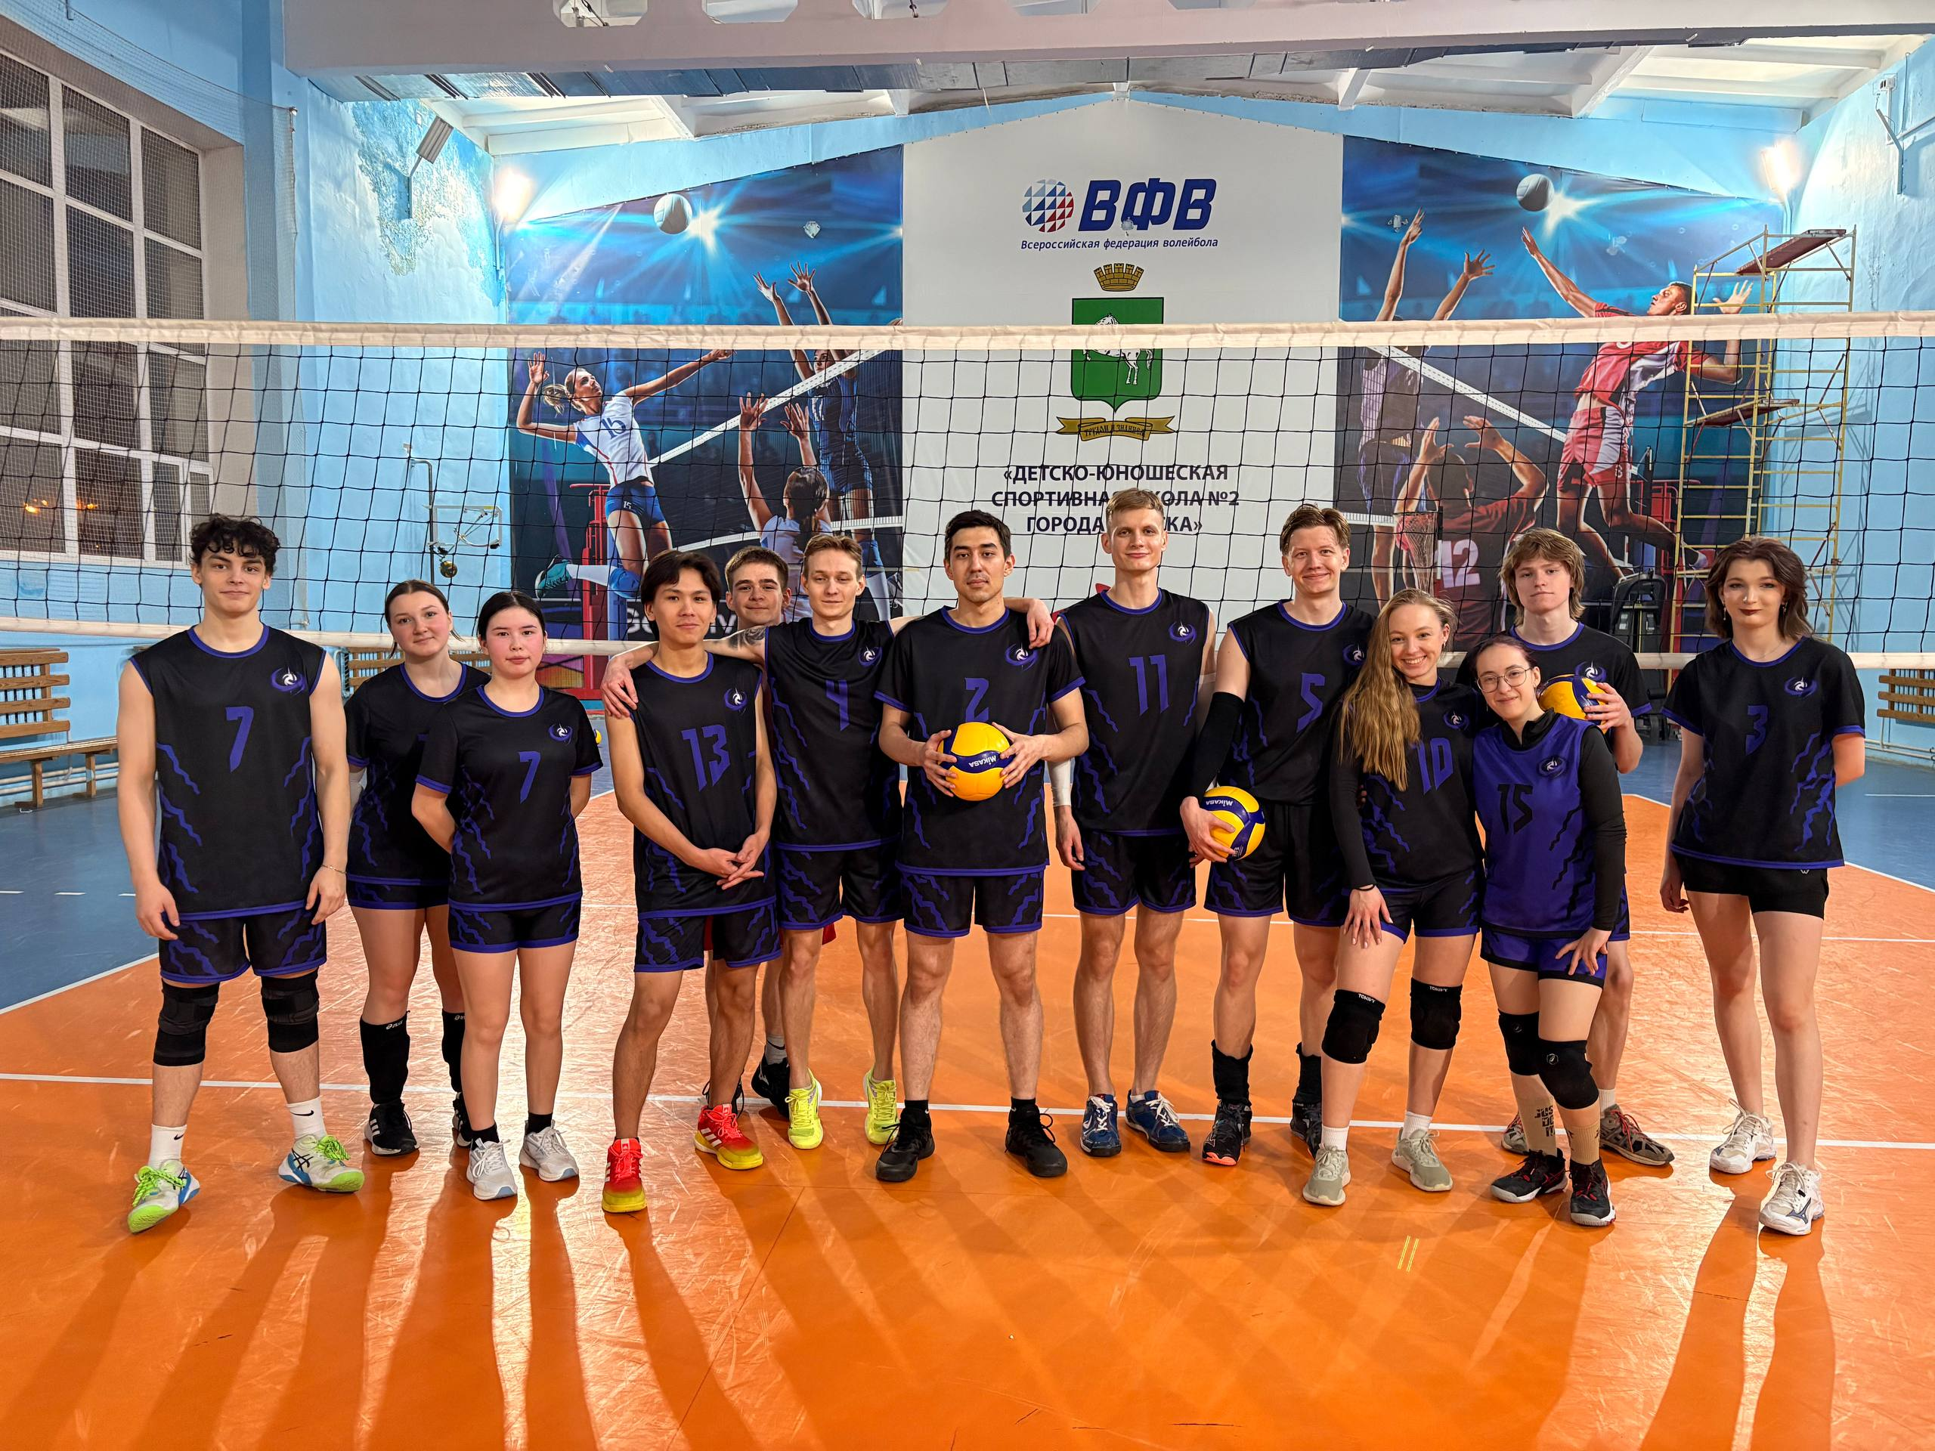
Планы: 23.03 – 14.04
29/03: Продолжать защищать честь факультета на межфакультетских соревнованиях по волейболу c Димой Ерофеевым
10/03: Выступить на областных соревнованиях по волейболу: за команду сотрудников & за свою любительскую команду
12/04: Пройти курс повышения квалификации «Мастерская современного образования»
14/03: Обсуждать дальнейшую тему в группе Geant4-DNA после публикации (Ускорение химии?)
31/03: Создать первый Docker-контейнер на основе примера B1
24/03: Составить «учебный план» для онлайн-курса по Geant4
24/03: Связаться c Сергеем Золотовым и Романом Оствальдом по организации курсов
31/03: Формировать отчёт для INTEREST и использовать его для Medical Physics
matvey.vologzhin@mail.ru

Slide 11



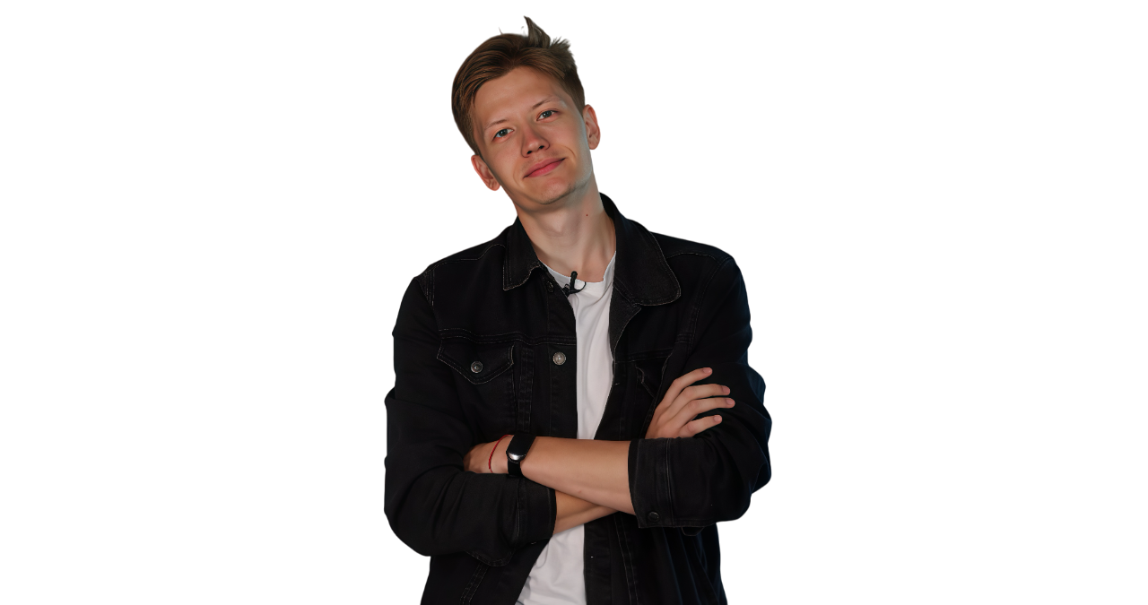
Спасибо за внимание!
matvey.vologzhin@mail.ru
matvey.vologzhin@mail.ru
Я, конечно, готов ответить на ваши вопросы
но мне лень интернет плохо в Томске ловит,
и вообще мне бежать надо!

Slide 12
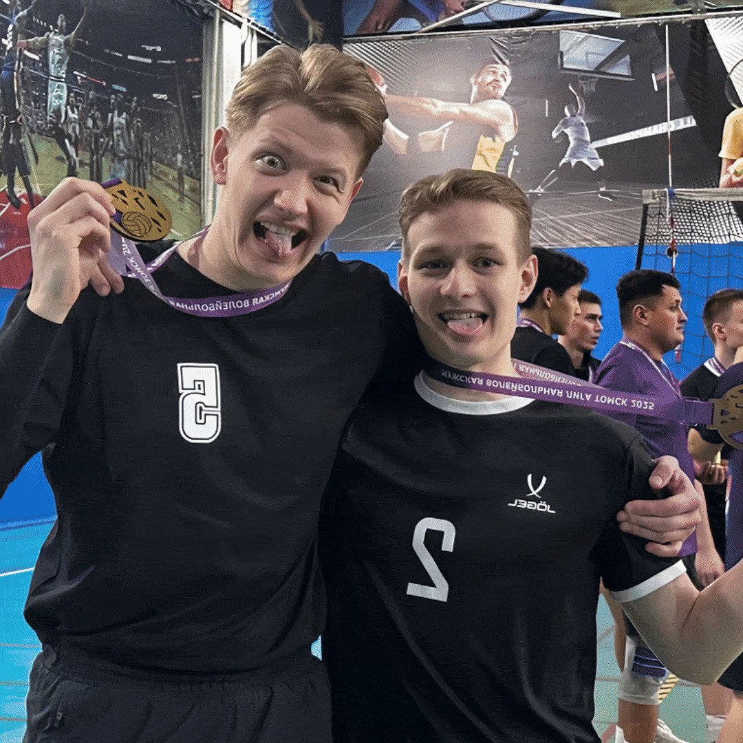
matvey.vologzhin@mail.ru
Вопросы?

